Slide 1
מה נלמד היום?
שיטות שונות לקליטת נתונים מרובים

Slide 2
קליטת נתונים מרובים
נלמד 3 שיטות לקליטת נתונים מרובים:
1. כמות הנתונים ידועה מראש
2. שיטת הזקיף
3. שיטת התפריט

Slide 3
1. כמות הנתונים ידועה מראש
רשימת משתנים
i – מונה
i=1
כן
i <= כמות נתונים
לא
קלוט נתון
המשך התוכנית
עבודה עם הנתון שנקלט
i++

Slide 4
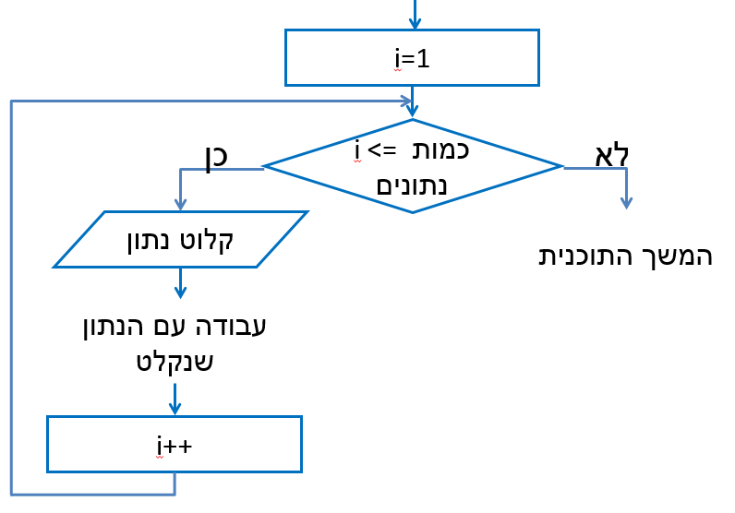
דוגמא 1
כתוב תרשים לתוכנית שקולטת כמות מסוימת של מספרים ממשיים לפי רצון המשתמש. עבור כל מספר שנקלט, התוכנית תדפיס את המספר כפול 3.
התחלה
רשימת משתנים
n – כמות מספרים
i – מונה הלולאה
num – מספר ממשי
res – מספר כפול 3
קלוט n
i=1
כן
i <= n
לא
סיום
קלוט num
res = num*3
הצג res
i++

Slide 5
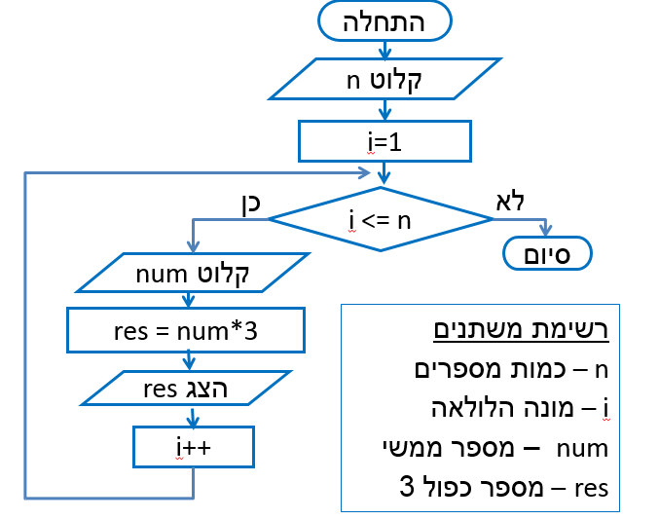
דוגמא 2
כתוב תרשים לתוכנית שקולטת 100 מספרים ממשיים. עבור כל מספר שנקלט, התוכנית תדפיס את המספר כפול 3.
התחלה
רשימת משתנים
i – מונה הלולאה
num – מספר ממשי
res – מספר כפול 3
i=1
כן
i <= 100
לא
סיום
קלוט num
res = num*3
הצג res
i++

Slide 6
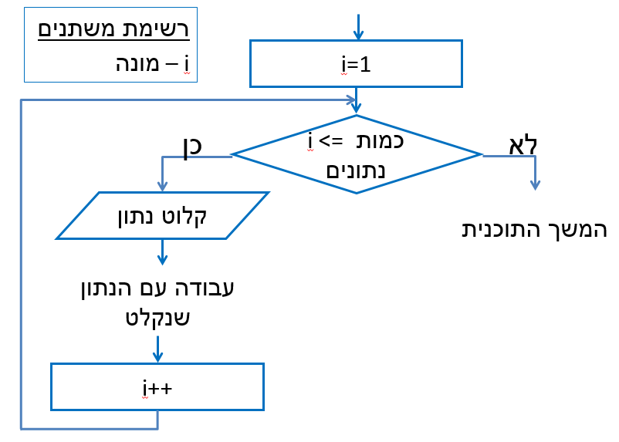
1. כמות הנתונים ידועה מראש – שפת C
void main()
}
…
{
printf("Enter ...\n");
scanf(" ", & );
עבודה עם הנתון שנקלט
{
המשך התוכנית
{
for
(i = 1
;
i <= כמות הנתונים
;
i++)

Slide 7
דוגמא 1
כתוב תרשים לתוכנית שקולטת כמות מסוימת של מספרים ממשיים לפי רצון המשתמש. עבור כל מספר שנקלט, התוכנית תדפיס את המספר כפול 3.
void main()
}
int n, i;
float num, res;
printf(“How many numbers?\n");
scanf("%d", &n);
{
printf("Enter a number\n");
scanf("%f", &num);
res = num * 3;
printf("%.2f\n", res);
{
{
for
(i = 1
;
i <= n
;
i++)

Slide 8
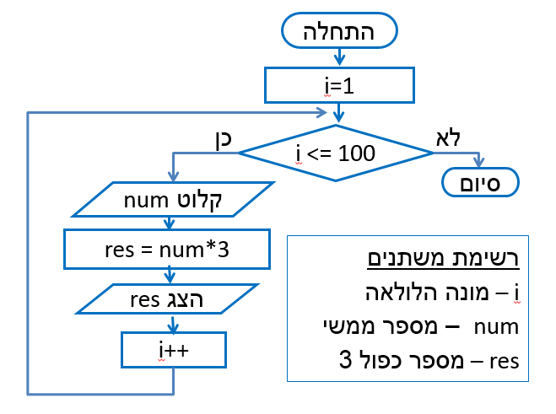
דוגמא 2
כתוב תרשים לתוכנית שקולטת 100 מספרים ממשיים. עבור כל מספר שנקלט, התוכנית תדפיס את המספר כפול 3.
void main()
}
int i;
float num, res;
{
printf("Enter a number\n");
scanf("%f", &num);
res = num * 3;
printf("%.2f\n", res);
{
{
for
(i = 1
;
;
i++)
i <= 100

Slide 9
2. שיטת הזקיף (sentinel value)
זקיף הוא נתון קלט חריג, יוצא דופן, אשר מציין את סיום הקליטה של סדרת נתונים.
דוגמאות:
זקיף
סוג הנתונים שקולטים
-1
,
101
רשימת ציונים
Enter the grades. To finish press -1
90
80
…
-1

Slide 10
2. שיטת הזקיף (sentinel value)
זקיף הוא נתון קלט חריג, יוצא דופן, אשר מציין את סיום הקליטה של סדרת נתונים.
דוגמאות:
זקיף
סוג הנתונים שקולטים
-1
,
101
רשימת ציונים
-1
,
-10
רשימת מספרים חיוביים
Enter positive numbers. To finish press -10
123
7654
…
-10

Slide 11
2. שיטת הזקיף (sentinel value)
זקיף הוא נתון קלט חריג, יוצא דופן, אשר מציין את סיום הקליטה של סדרת נתונים.
דוגמאות:
זקיף
סוג הנתונים שקולטים
-1
,
101
רשימת ציונים
-1
,
-10
רשימת מספרים חיוביים
0
,
99
רשימת מספרים תלת-סיפרתיים
Enter three-digit numbers. To finish press 0
123
765
…
0

Slide 12
2. שיטת הזקיף (sentinel value)
זקיף הוא נתון קלט חריג, יוצא דופן, אשר מציין את סיום הקליטה של סדרת נתונים.
דוגמאות:
זקיף
סוג הנתונים שקולטים
-1
,
101
רשימת ציונים
-1
,
-10
רשימת מספרים חיוביים
0
,
99
רשימת מספרים תלת-סיפרתיים
*
,
#
רשימה של אותיות
Enter letters. To finish press #
D
a
…
#

Slide 13
2. שיטת הזקיף (sentinel value)
זקיף הוא נתון קלט חריג, יוצא דופן, אשר מציין את סיום הקליטה של סדרת נתונים.
דוגמאות:
זקיף
סוג הנתונים שקולטים
-1
,
101
רשימת ציונים
-1
,
-10
רשימת מספרים חיוביים
0
,
99
רשימת מספרים תלת-סיפרתיים
*
,
#
רשימה של אותיות
-1
,
300
רשימה של גילאים
Enter ages. To finish press 300
90
14
…
300

Slide 14
תרשים זרימה לקליטה עם זקיף
קלוט נתון
כן
הנתון שונה מהזקיף?
לא
עבודה עם הנתון שנקלט
המשך התוכנית
קלוט נתון נוסף

Slide 15
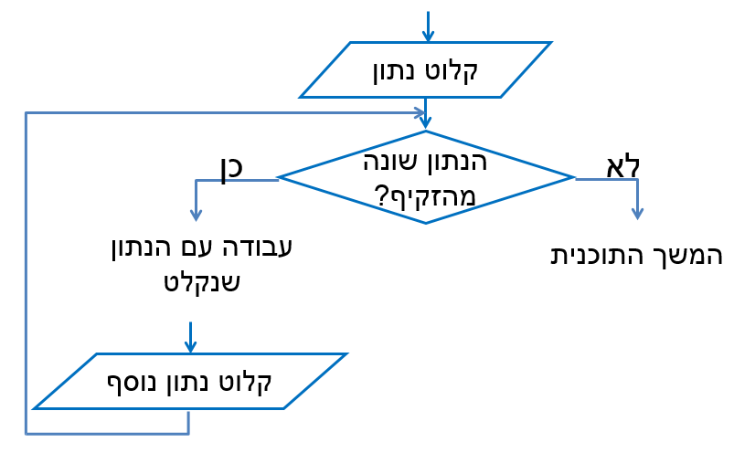
דוגמא 1
כתוב תרשים לתוכנית שקולטת מספרים ממשיים עד אשר יוקש 0. עבור כל מספר שנקלט, התוכנית תדפיס את המספר כפול 3.
התחלה
רשימת משתנים
num – מספר ממשי
res – מספר כפול 3
קלוט num
כן
num!=0
לא
סיום
res = num*3
הצג res
קלוט num
Enter the numbers. To finish press 0
3.6
3.6 * 3 = 10.8
…
0

Slide 16
דוגמא 2 - לפתרון בכיתה
כתוב תרשים לתוכנית שקולטת זוגות של מספרים שלמים עד אשר יוקש -1. עבור כל זוג מספרים, התוכנית תדפיס את סכום האחדות שלהם. בסיום התוכנית, היא תדפיס "שיהיה לך יום נפלא"
Enter two numbers. To finish press -1
95 14
The sum of ones is 9
Enter two numbers. To finish press -1
188 2157
The sum of ones is 15
…
Enter two numbers. To finish press -1
-1
Have a nice day

Slide 17
מבנה של תוכנית עם זקיף
printf(“Enter... To finish enter זקיף\n”);
scanf(“ ”, & );
while (נתון != זקיף)
{
עבודה עם הנתון שנקלט
printf(“Enter... To finish enter זקיף\n”);
scanf(“ ”, & );
}
המשך התוכנית

Slide 18
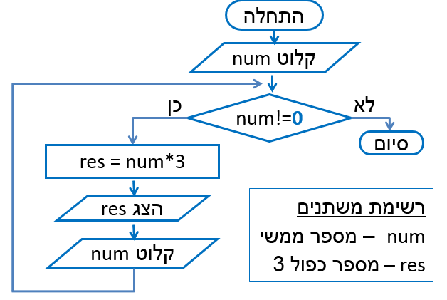
דוגמא 1
כתוב תוכנית שקולטת מספרים ממשיים עד אשר יוקש 0. עבור כל מספר שנקלט, התוכנית תדפיס את המספר כפול 3.
void main()
}
float num, res;
printf("Enter a number. To finish enter 0\n");
scanf("%f", &num);
while (num != 0) //while(num)
{
res = num * 3;
printf("%.5f * 3 = %.2f\n", num, res);
printf("Enter a number. To finish enter 0\n");
scanf("%f", &num);
}
}

Slide 19
דוגמא 2 - לפתרון בכיתה
כתוב תוכנית שקולטת זוגות של מספרים שלמים עד אשר יוקש -1. עבור כל זוג מספרים, התוכנית תדפיס את סכום האחדות שלהם. בסיום התוכנית, היא תדפיס "שיהיה לך יום נפלא"
Enter two numbers. To finish press -1
95 14
The sum of ones is 9
Enter two numbers. To finish press -1
188 2157
The sum of ones is 15
…
Enter two numbers. To finish press -1
-1
Have a nice day

Slide 20
3. שיטת התפריט
בשיטה זו, מציגים תפריט עם אופציה להכניס מידע או אופציה לצאת, והמשתמש בוחר באחת מהאופציות.
Enter data
Exit
Enter your choice:

Slide 21
תרשים זרימה לקליטה עם תפריט
הצג תפריט
Enter data
Exit
Enter your choice:
קלוט את בחירת המשתמש
בחירה?
1
מספר אחר
קלוט נתון
2
הצג "בחירה שגויה"
עבודה עם הנתון שנקלט
כן
בחירה != 2
לא
המשך התוכנית

Slide 22
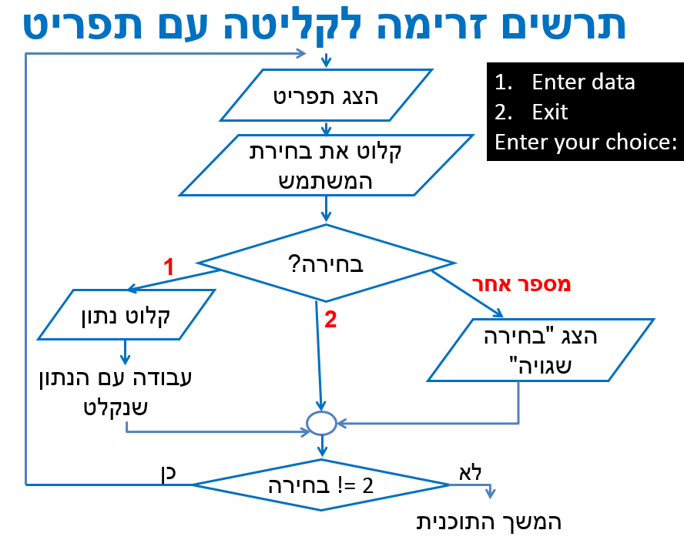
דוגמא 1
כתוב תרשים לתוכנית שקולטת מספרים ממשיים בשיטת התפריט. עבור כל מספר שנקלט, התוכנית תדפיס את המספר כפול 3.
התחלה
הצג תפריט
קלוט choice
1
choice?
קלוט num
מספר אחר
2
הצג "בחירה שגויה"
res=num*3
הצג res
רשימת משתנים
choice – בחירת המשתמש
num – מספר ממשי
res – מספר כפול 3
כן
choice != 2
לא
סיום

Slide 23
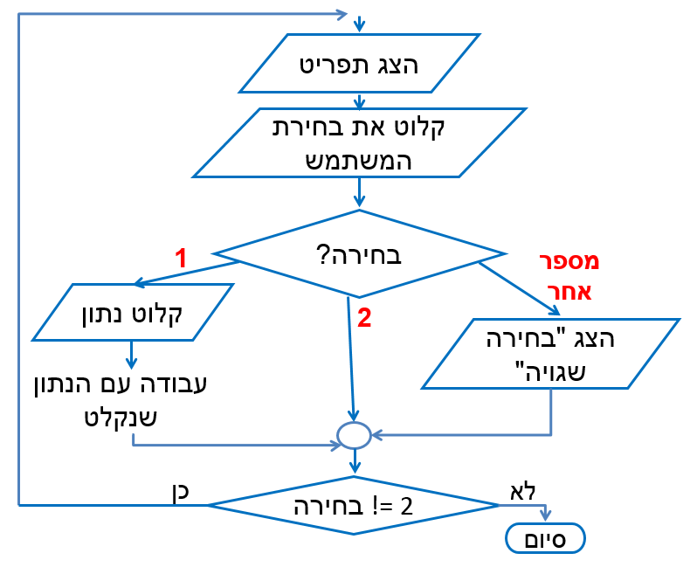
מבנה שיטת התפריט בשפת C
do
}
printf("1.Enter data\n");
printf("2.Exit\n");
printf("Your choice? ");
scanf("%d", &choice);
switch (choice)
{
case 1:printf("Enter \n");
scanf(“ ", & );
עבודה עם הנתון שנקלט
break;
case 2:break;
default:printf("Wrong choice.Try again\n");
}
}
while (choice != 2);
Enter data
Exit
Enter your choice:

Slide 24
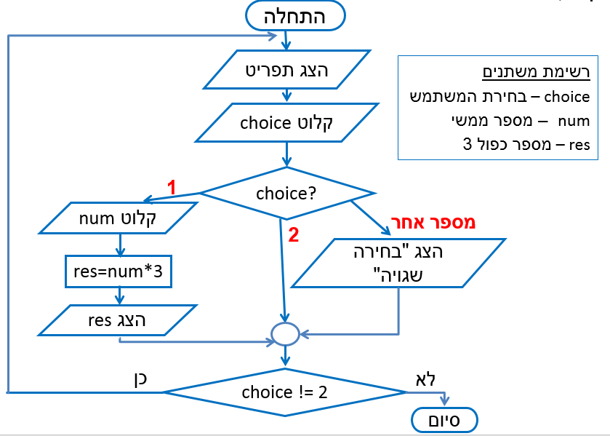
דוגמא 1
void main()
}
float num, res;
int choice;
do
{
printf("1.Enter data\n");
printf("2.Exit\n");
printf("Your choice? ");
scanf("%f", &choice);
switch (choice)
}
case 1:
printf("Enter a number\n");
scanf("%f", &num);
res = num * 3;
printf("%f\n\n\n\n", res);
break;
case 2:break;
default:printf("Wrong choice\n\n");
{
}
while (choice != 2);
}
כתוב תוכנית שקולטת מספרים ממשיים בשיטת התפריט. עבור כל מספר שנקלט, התוכנית תדפיס את המספר כפול 3.

Slide 25

שאלות?

